Slide 1
INTENSIFICACIÓN ELÉCTRICA
Grado en Electrónica Industrial y Automática

Slide 2
INTENSIFICACIÓN ELÉCTRICA:
Accionamientos Electromecánicos
Instalaciones Electroneumáticas Aplicaciones industriales de la tecnología eléctrica

Slide 3
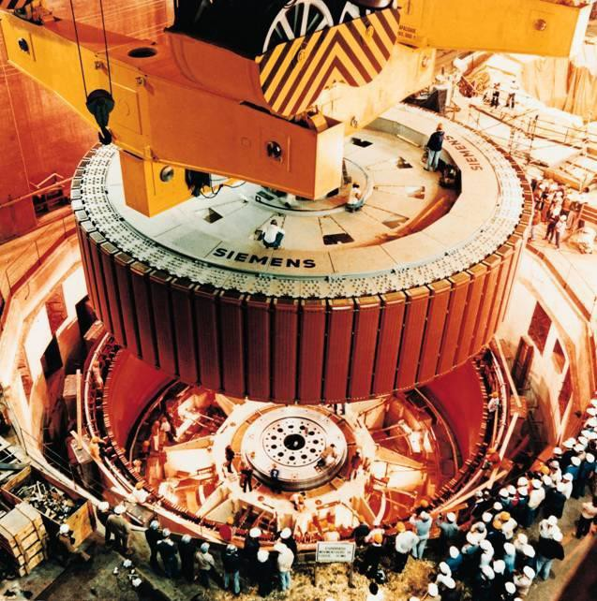
INTENSIFICACIÓN ELÉCTRICA
Los accionamientos electromecánicos están presentes en:
Centrales de generación (Generadores)
Centrales hidráulicas.
Térmicas.
Nucleares.
Eólicas.
Etc…
Hidroalternador trifásico de la central de Itaipú, Brasil (824 MVA, 90
r.p.m., 60 Hz)

Slide 4
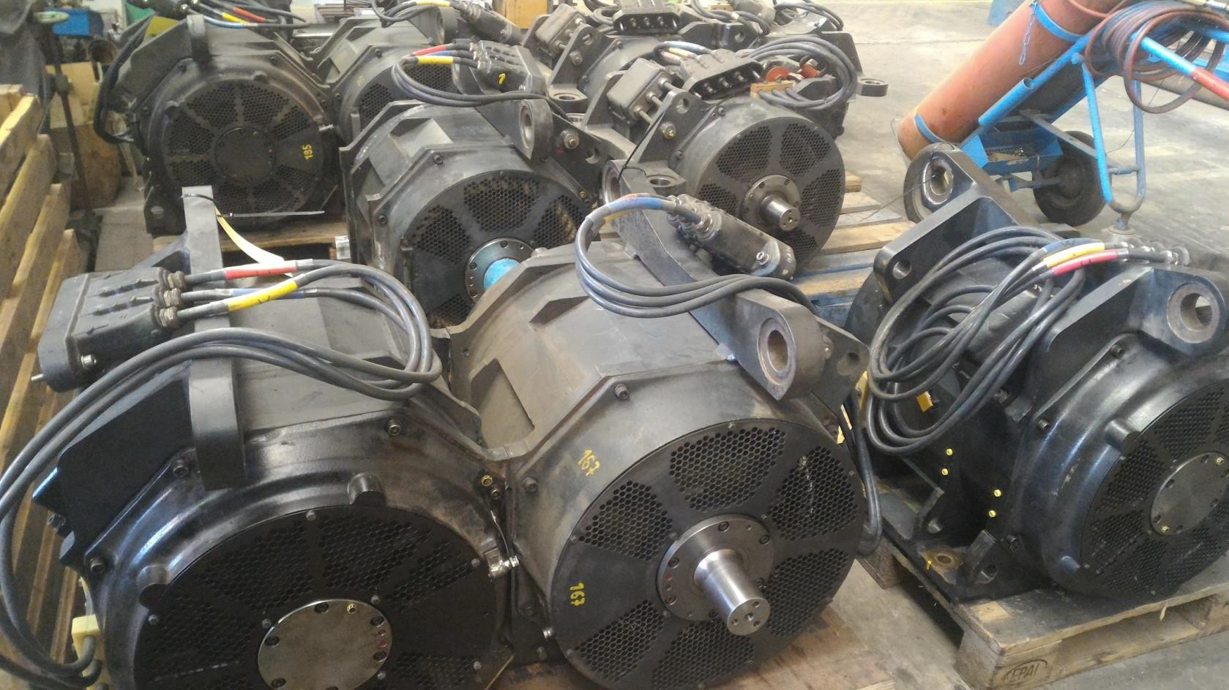
INTENSIFICACIÓN ELÉCTRICA
Sector transporte
Metro.
Tren de alta velocidad..
Vehículos eléctricos.
Etc…
Motores trifásicos de inducción utilizados en los trenes de FGV, desmontados para mantenimiento.

Slide 5
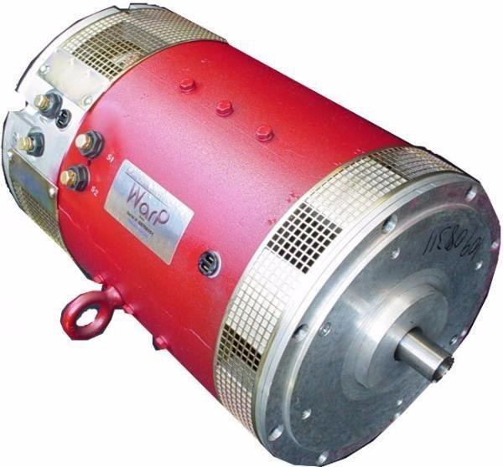
INTENSIFICACIÓN ELÉCTRICA
Motor utilizado en un vehículo de tracción eléctrica.

Slide 6
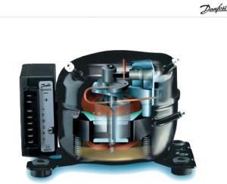
INTENSIFICACIÓN ELÉCTRICA
Sector residencial
Motores de grandes electrodomésticos. Motores de pequeños electrodomésticos. Etc…
Compresor de nevera

Slide 7
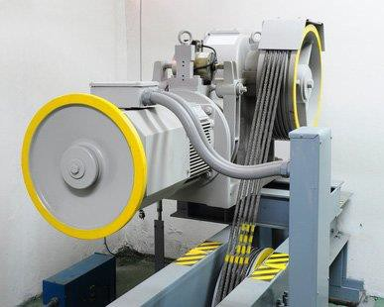
INTENSIFICACIÓN ELÉCTRICA
Sector Servicios
Equipos de climatización y ventilación. Ascensores.
Escaleras mecánicas
etc…
Motor de Ascensor

Slide 8
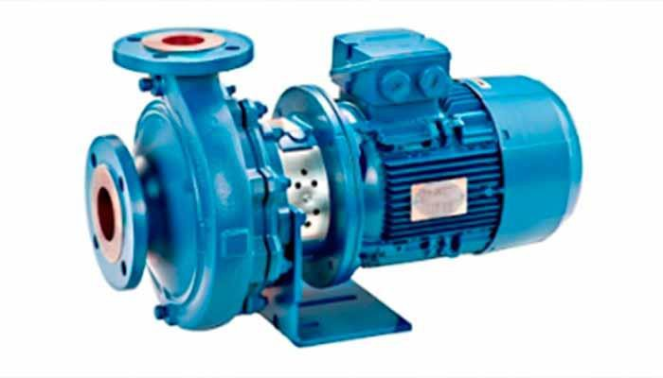
INTENSIFICACIÓN ELÉCTRICA
Sector industrial
Bomba centrífuga
Bombas hidráulicas.
Cintas transportadoras.
Ventiladores.
Elevadores, puentes grúa
Prensas
Etc

Slide 9
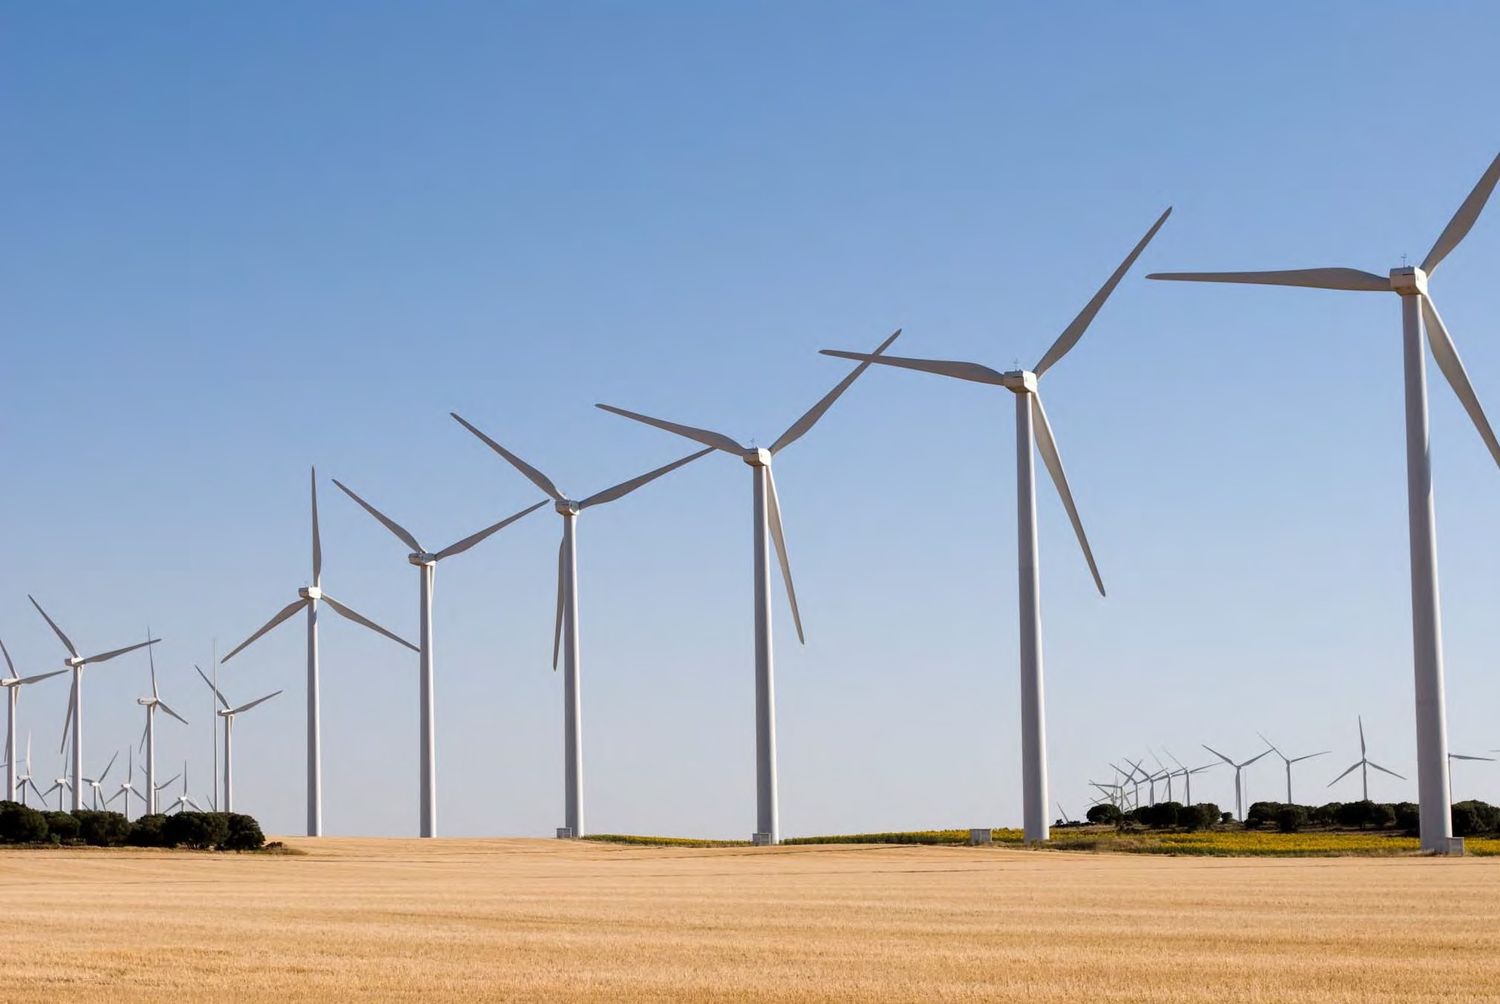
Generadores eléctricos de energía eólica Convierten la energía del viento en energía eléctrica
INTENSIFICACIÓN ELÉCTRICA

Slide 10
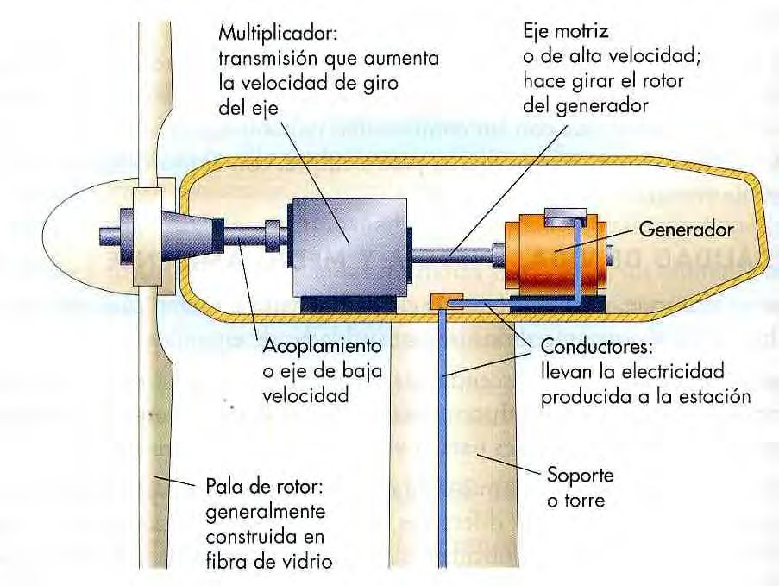
Detalle constructivo del generador eólico
INTENSIFICACIÓN ELÉCTRICA

Slide 11
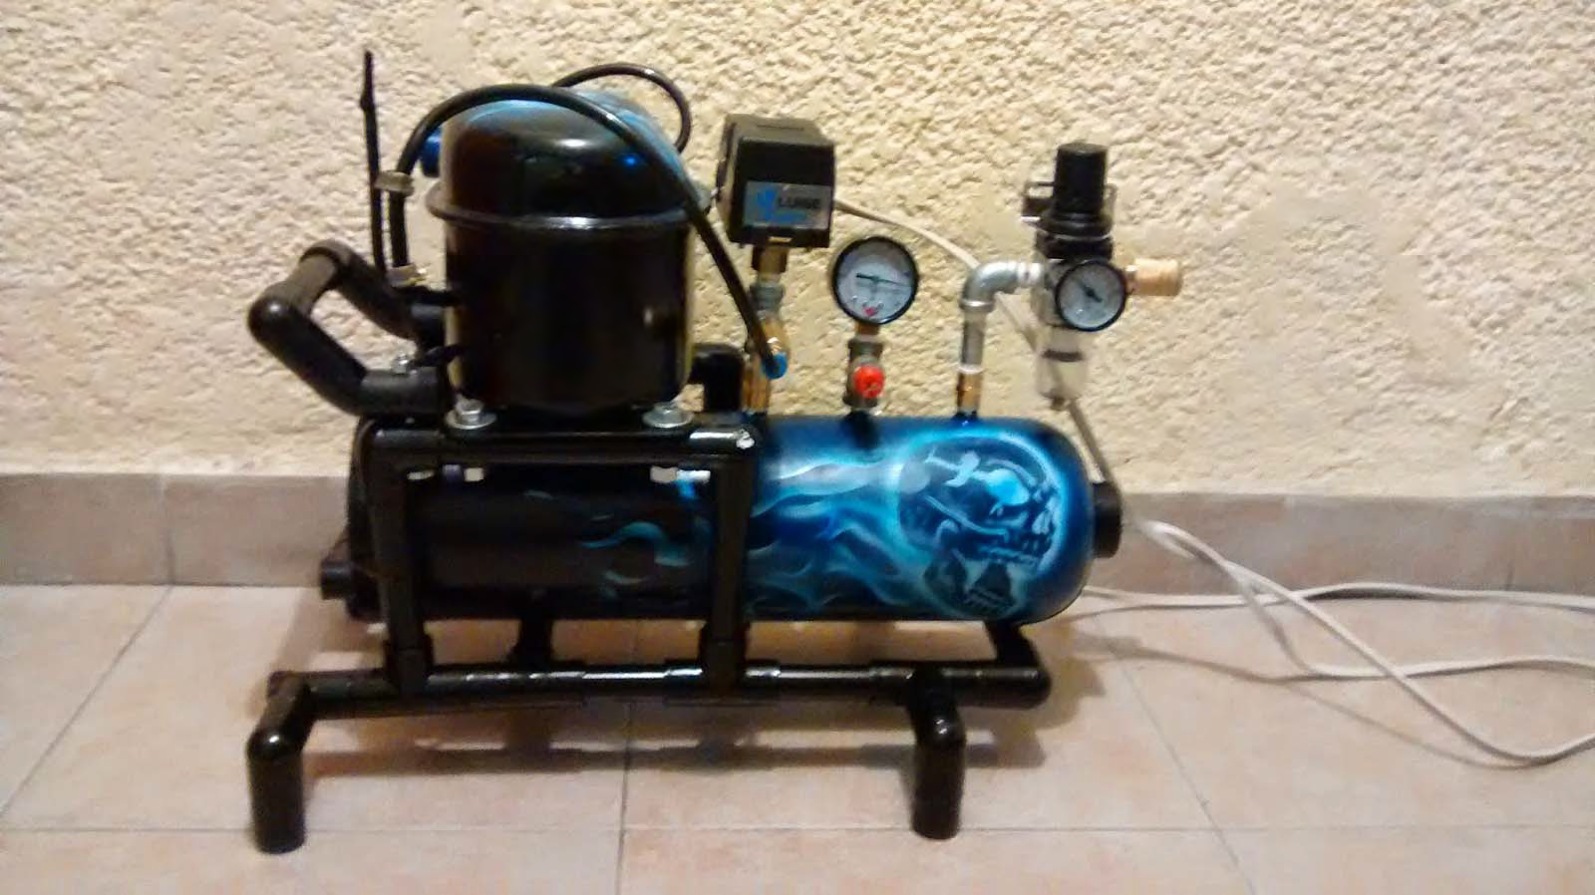
Compresor de aire
Convierte la energía eléctrica en energía de presión de aire
INTENSIFICACIÓN ELÉCTRICA

Slide 12
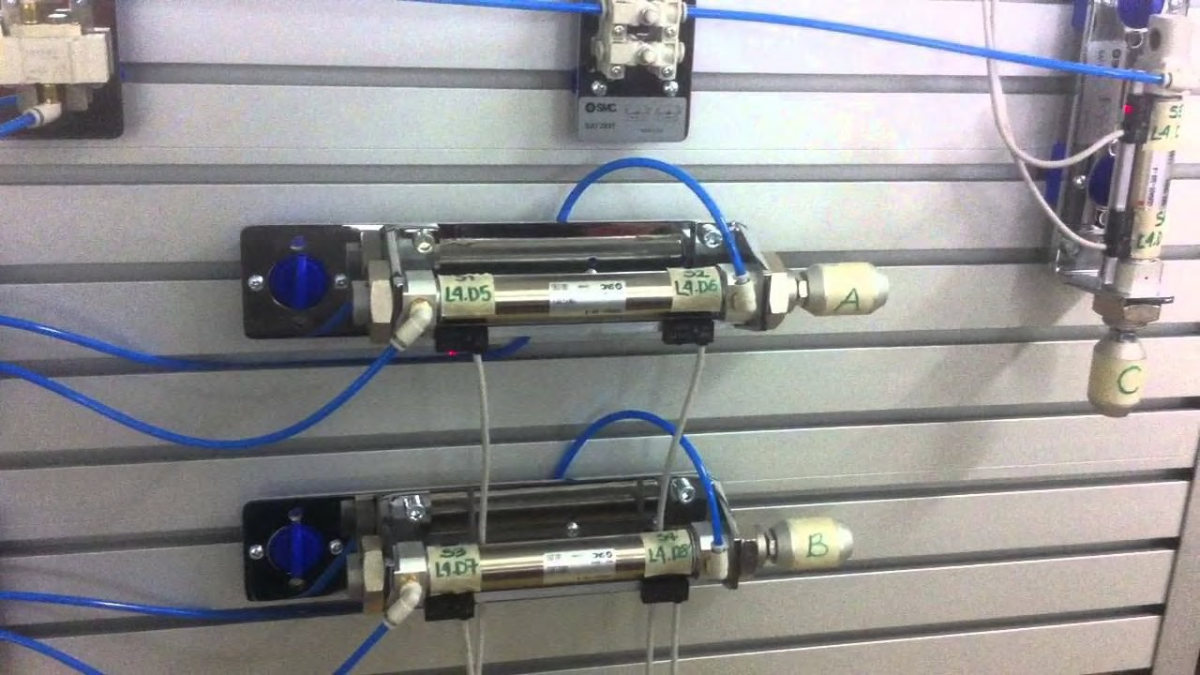
Instalaciones electroneumáticas, equipos básicos:
Cilindros de doble efecto, conductos del aire a presión y eletroválvulas
INTENSIFICACIÓN ELÉCTRICA

Slide 13
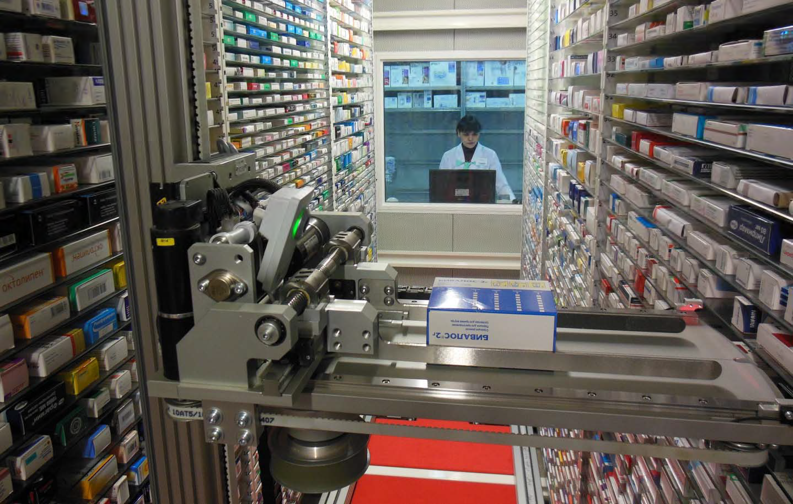
Aplicación de la electroneumática:
Farmacia automatizada con equipos electroneumáticos
INTENSIFICACIÓN ELÉCTRICA

Slide 14
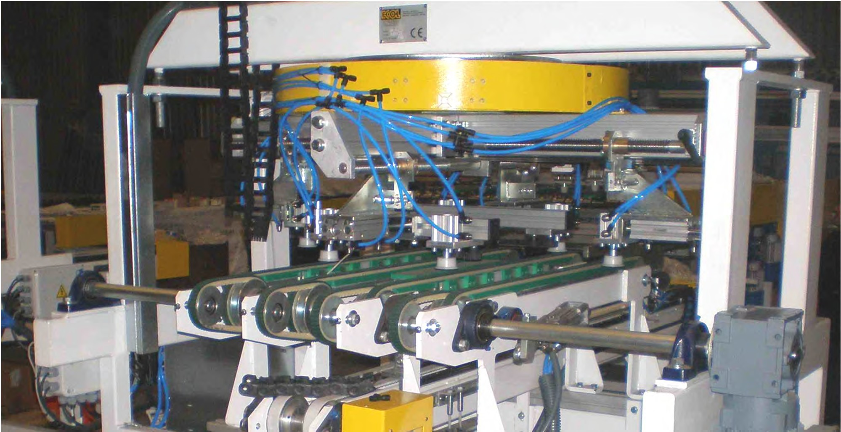
Equipo industrial para manipulación de productos de grandes dimensiones. Se pueden observar los conductos de conducción del aire a presión y bajo ellos los manipuladores electroneumáticos
INTENSIFICACIÓN ELÉCTRICA

Slide 15
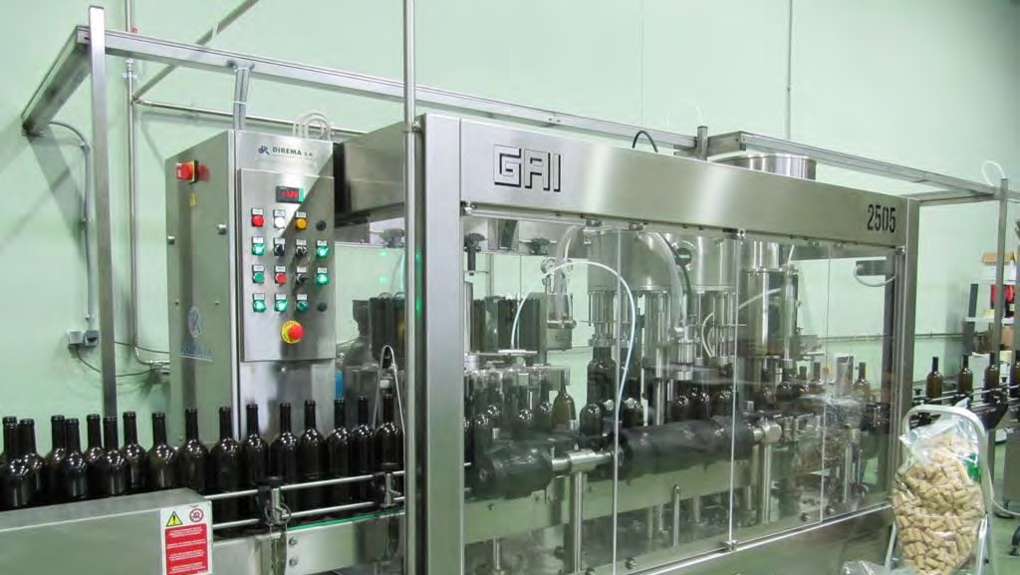
Embotelladora de vino automatizada con equipos electroneumáticos
INTENSIFICACIÓN ELÉCTRICA

Slide 16
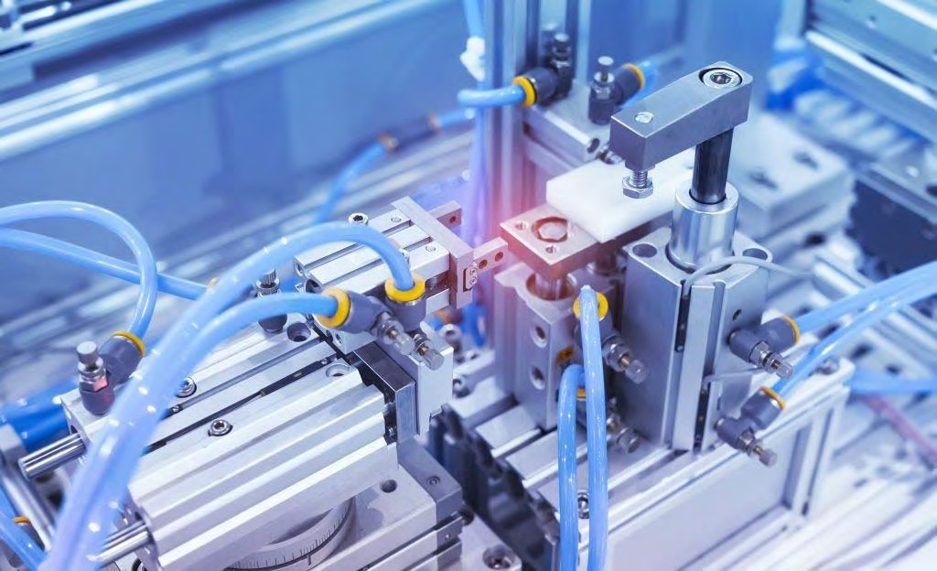
Primer plano de detalle de equipos electroneumáticos en un proceso de fabricación automatizado
INTENSIFICACIÓN ELÉCTRICA

Slide 17
INTENSIFICACIÓN ELÉCTRICA

Slide 18
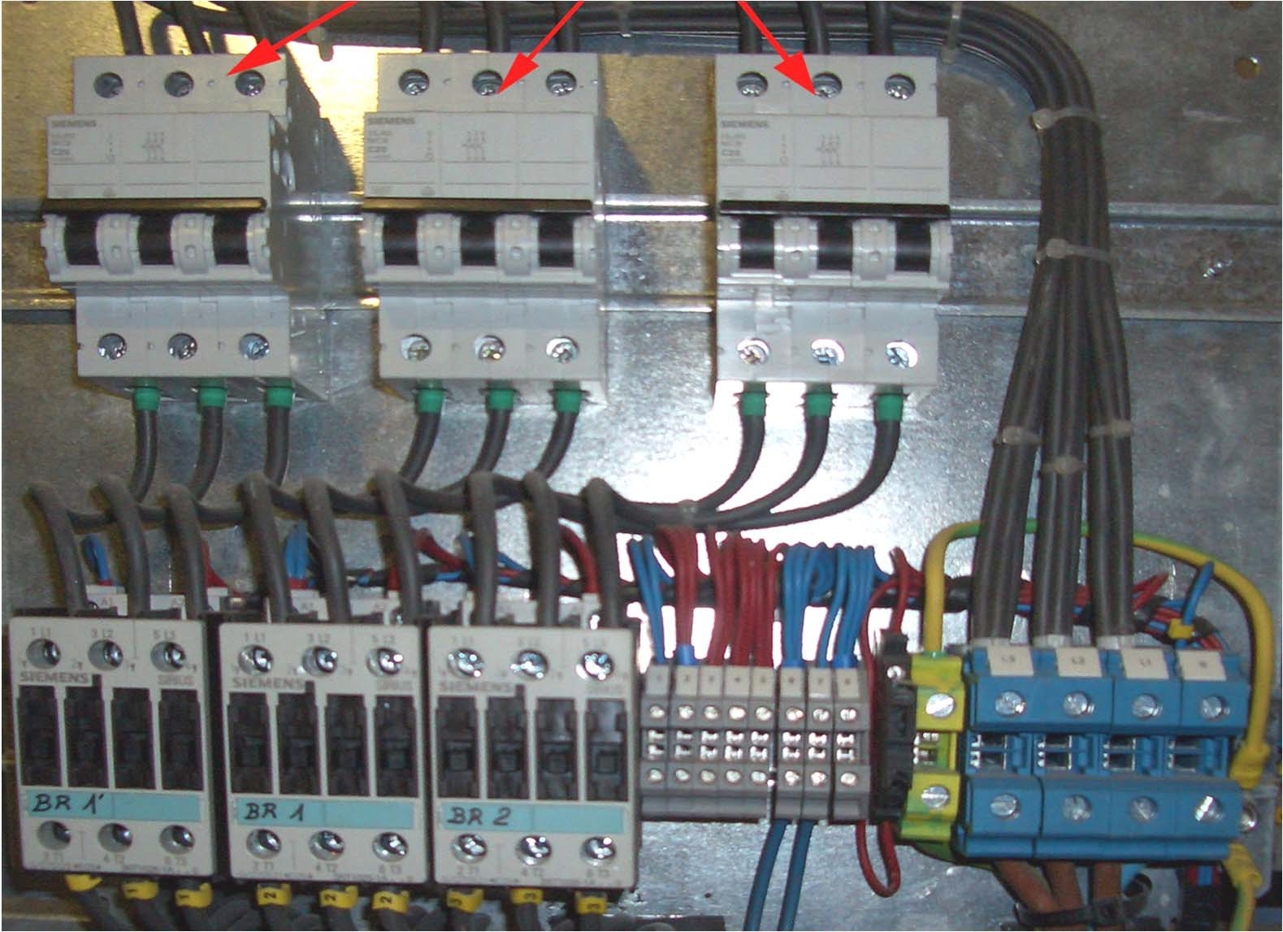
Elementos de protección en los equipos de suministro eléctrico
INTENSIFICACIÓN ELÉCTRICA

Slide 19
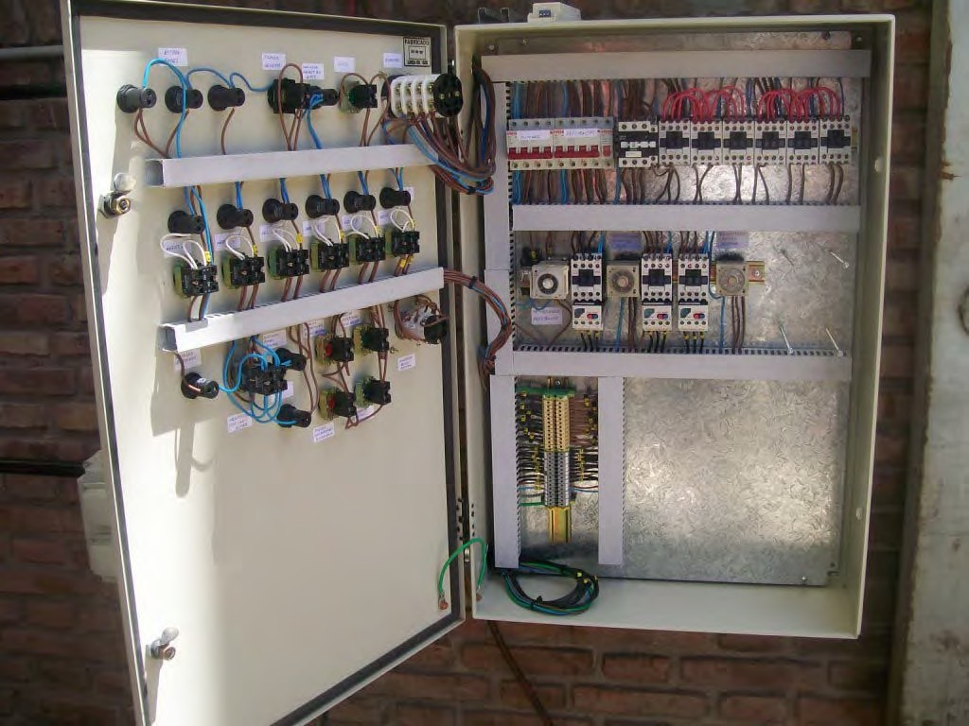
Disposición de los equipos eléctricos de maniobra y protección
INTENSIFICACIÓN ELÉCTRICA

Slide 20
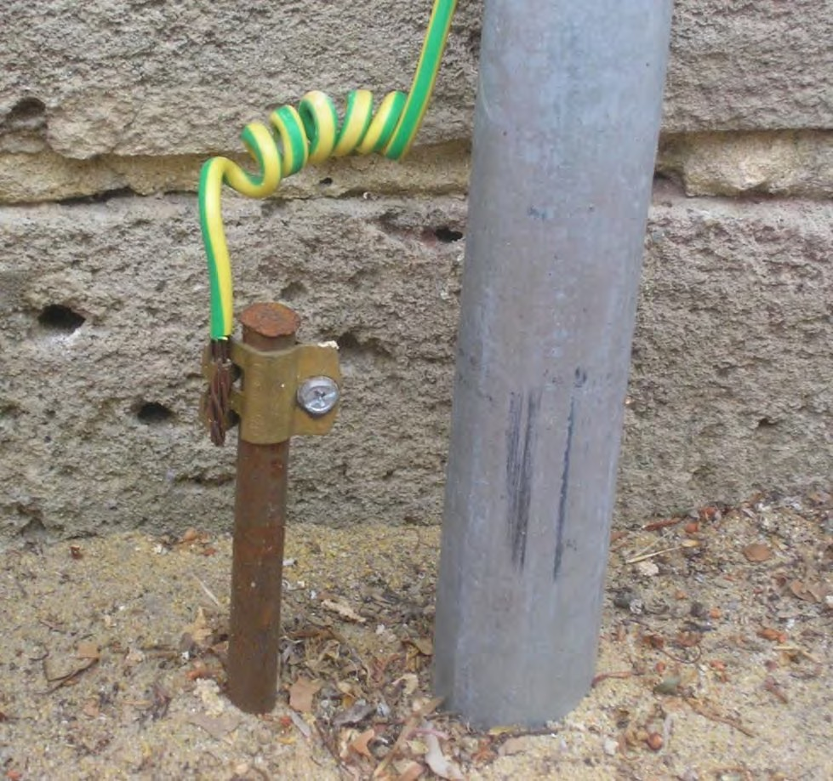
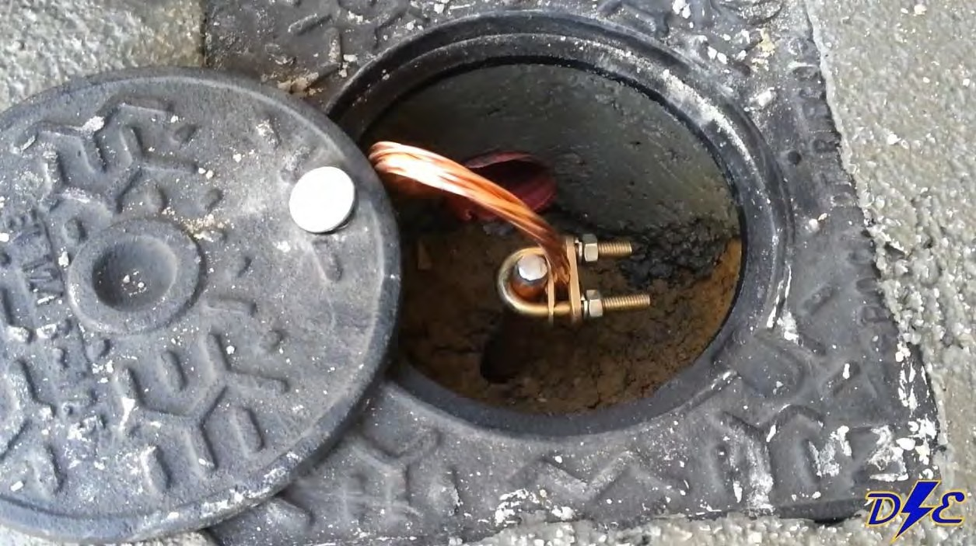
Tomas de tierra para protección de las instalaciones eléctricas
INTENSIFICACIÓN ELÉCTRICA

Slide 21
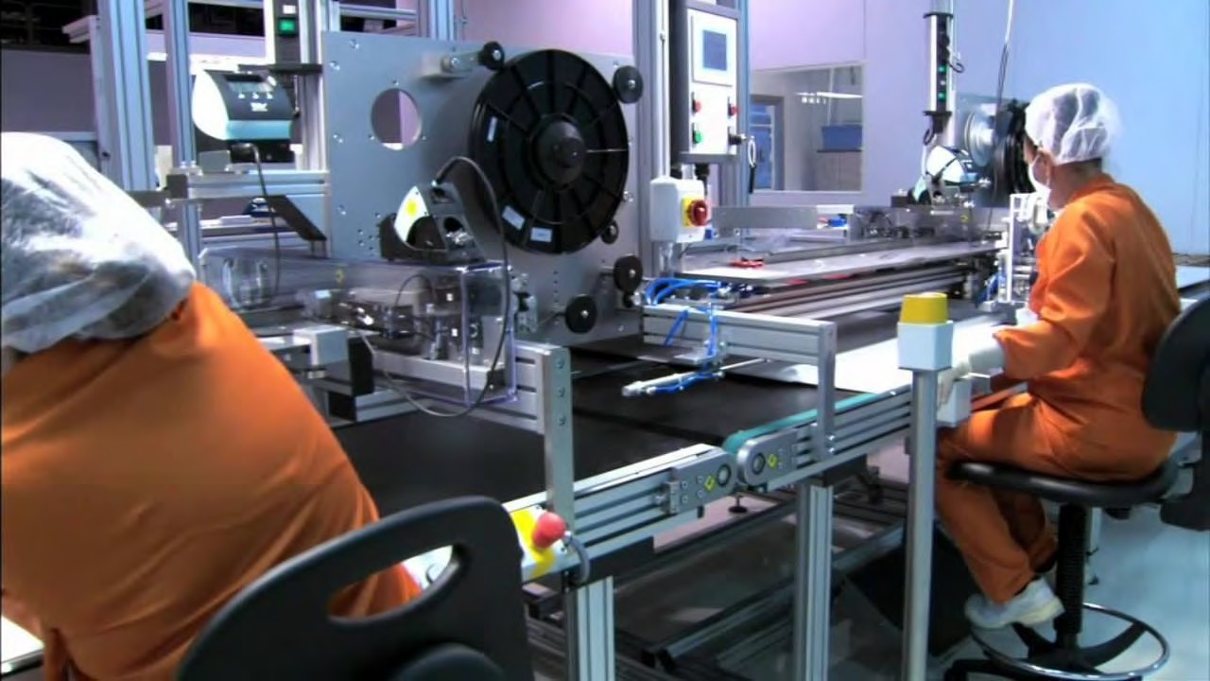
Para consultar sobre cuestiones relacionadas con la mención. Vicente Benlloch Ramos, vibenra@die.upv.es Juan Ángel Saiz jasaiz@die.upv.es Joaquín Montañana Romeu jmontanana@die.upv.es
INTENSIFICACIÓN ELÉCTRICA

